Slide 1
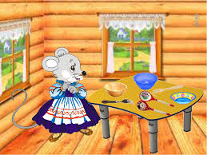
Русский язык 3 класс
Тренажёр
Определение падежа
имени существительного
Скребцова Светлана Петровна
МБОУ «СОШ № 18»

Slide 2
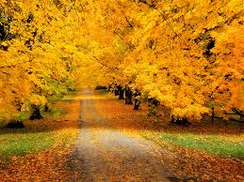
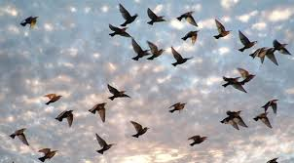
Наступила осень
И.п.
Остался под дождём
Т.п.
Увидел стаю
В.п.
Появились на деревьях
П.п.
И.п.
Р.п.
Д.п.
В.п.
Т.п.
П.п.
Проверка

Slide 3
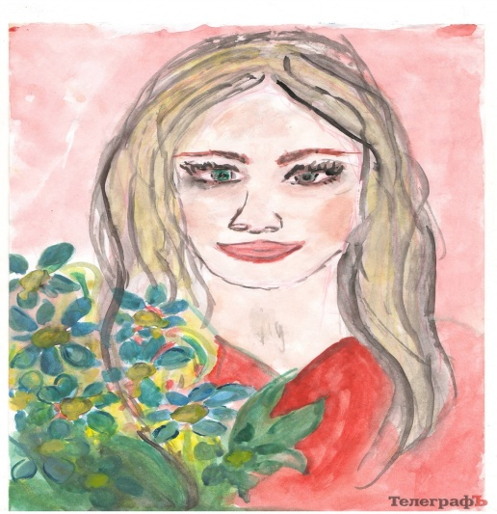
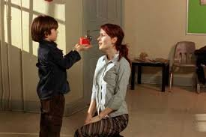
Подарок для мамы
Р.п.
Нарисовали портрет
В.п.
Радостный день
И.п.
Отдала дочери
Д.п.
И.п.
Р.п.
Д.п.
В.п.
Т.п.
П.п.
Проверка

Slide 4
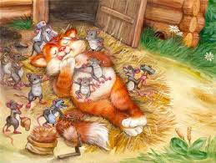
Сидят в норе
П.п.
Угощают сыром
Т.п.
Увидели кошку
В.п.
Дружная семья
И.п.
И.п.
Р.п.
Д.п.
В.п.
Подсказка
Т.п.
П.п.
Проверка

Slide 5
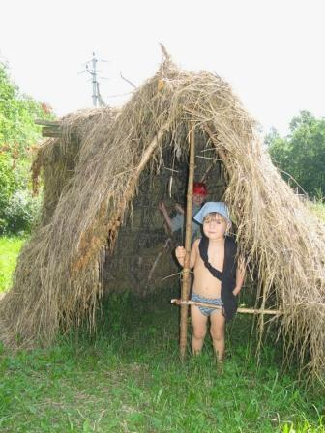
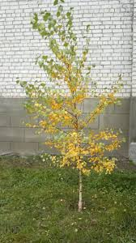
Построили шалаш
В.п.
Пришёл Саша
И.п.
Выглянул из окошка
Р.п.
За маленькой берёзкой
Т.п.
И.п.
Р.п.
Д.п.
В.п.
Т.п.
П.п.
Проверка

